Slide 1



TRƯỜNG TIỂU HỌC BÁT TRANG
CHÀO MỪNG QUÝ THẦY CÔ
VỀ DỰ GIỜ THĂM LỚP
Môn Toán

Slide 2

Toán
Bài 45 – Tiết 1
Các số có bốn chữ số

Slide 3




Slide 4


Câu 1 : Số 341 đọc là :
Câu 1
Ba trăm bốn mươi mốt
A
Ba trăm bốn mốt
b
Ba bốn một
c
Hết giờ
0
5
1
3
4
6
7
8
2
10
9

Slide 5
Câu 2 : Số "Sáu trăm ba mươi lăm" viết là :
Câu 2
354
A
635
b
365
c
Hết giờ
0
5
1
3
4
6
7
8
2
10
9

Slide 6
Câu 3 : Số có ba chữ số gồm những
hàng nào ?
Câu 3
Hàng trăm và hàng đơnvị
A
Hàng trăm, hàng chục
và hàng đơnvị
b
c
Hàng trăm và hàng chục
Hết giờ
0
5
1
3
4
6
7
8
2
10
9

Slide 7


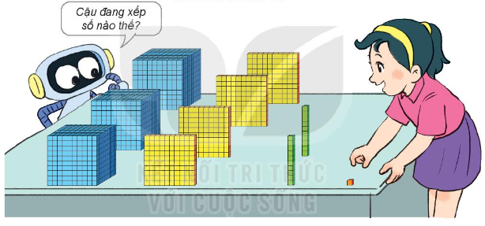

Số có bốn chữ số

Slide 8


Khối lập phương gồm 10 tấm ghép lại, mỗi tấm có 100 khối lập phương.

Slide 9
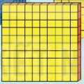
Hàng nghìn | Hàng trăm | Hàng chục | Hàng đơn vị
100
1 000
100
1 000
100
10
1
1 000
10
100
3
4
2
1

Slide 10
Hàng nghìn | Hàng trăm | Hàng chục | Hàng đơn vị
100
1 000
100
1 000
100
10
1 000
100
10
1
3
4
2
1
Số gồm: 3 nghìn, 4 trăm, 2 chục và 1 đơn vị
Viết là: 3 421. Đọc là: Ba nghìn bốn trăm hai mươi mốt

Slide 11

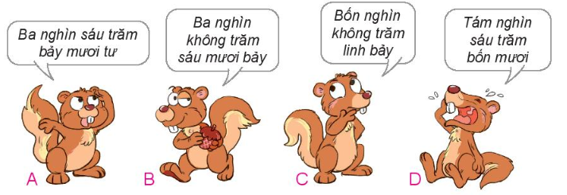
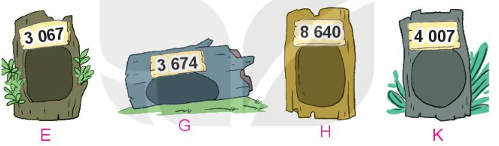
1
Chọn số thích hợp với cách đọc

Slide 13

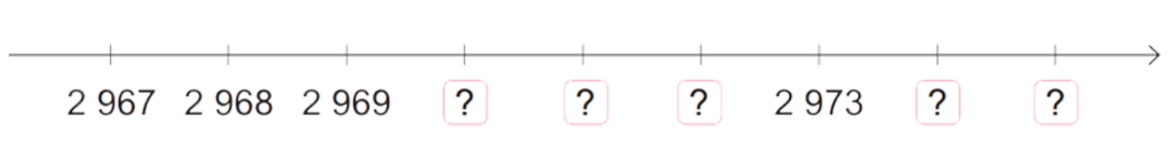

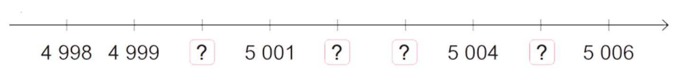



2. Số
a)
b)

Slide 14

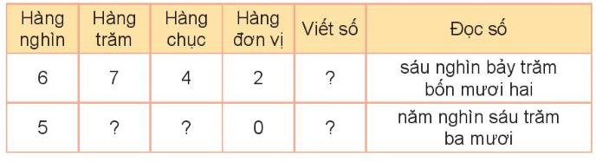

Slide 15




Slide 16
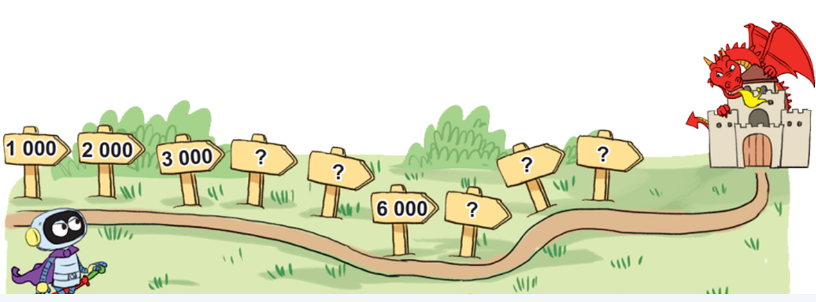
Rô – bốt viết các số tròn nghìn lên mỗi tấm biển trên đường đến tòa lâu đài (như hình vẽ). Hỏi mỗi tấm biển có dấu “?” viết số nào?
4
Notes:
Hương Thảo – zalo 0972115126

Slide 17
Rô – bốt viết các số tròn nghìn lên mỗi tấm biển trên đường đến tòa lâu đài (như hình vẽ). Hỏi mỗi tấm biển có dấu “?” viết số nào?
4
Notes:
Hương Thảo – zalo 0972115126

Slide 18







TẠM BIỆT VÀ HẸN GẶP LẠI

